Slide 1
13 мая – день Государственного флага и Государственного герба Республики Беларусь

Slide 2
Государственный гимн Республики Беларусь
Мы, беларусы — мірныя людзі, Сэрцам адданыя роднай зямлі, Шчыра сябруем, сілы гартуем Мы ў працавітай, вольнай сям’і. Слаўся, зямлі нашай светлае імя, Слаўся, народаў братэрскі саюз! Наша любімая маці-Радзіма, Вечна жыві і квітней, Беларусь!

Slide 4
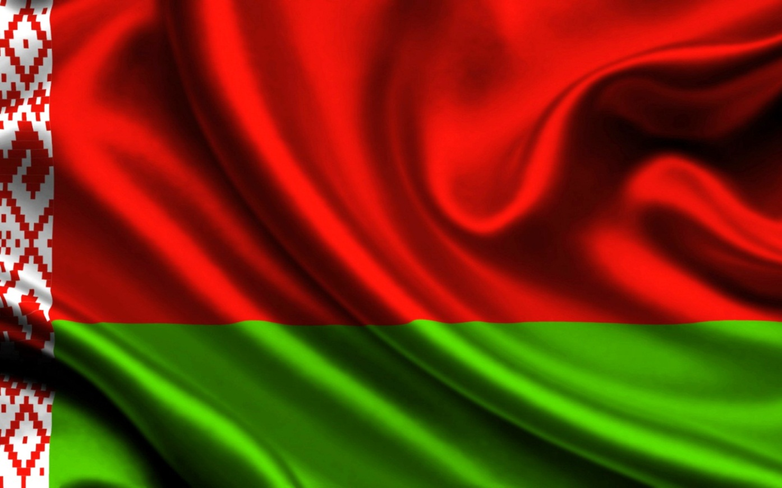
Государственный флаг Республики Беларусь
Указом президента от 14 ноября 1995 года

Slide 5
Красный цвет – с древних времен служит знаком Солнца, символизирует кровные узы, братство, борьбу за правое дело. Он означает высокое предназначение в судьбе и победу.
Зеленый – цвет Природы. Это цвет урожайных полей, досмотренных трудолюбивыми руками хлеборобов, лугов и лесов, которые издавна занимали основную территорию нашей страны. Зеленый цвет – цвет добра, роста, развития, благополучия и мира.
Белый цвет – символ чистоты, духовности и свободы, незапятнанности.

Slide 6
На красно-белом орнаменте у древка зашифровано напоминание о традиционных ремёслах, в которых преуспел белорусский народ. Этот орнамент был выбран из многих представленных вариантов. Его утвердили на конституционном уровне ещё в советский период.
Орнаментявляется фрагментом полотенца, вытканного вручную на традиционном станке, крестьянкой Матрёной Маркевич в 1917 году.
Основная идея этого орнамента в том, что мастерство и трудолюбие – предпосылка счастья.
У каждого элемента, который украшает флаг Беларуси возле древка, есть своё значение.
Ромб с «крючками» («вёслами» или «рогами») в центре символизирует вечность и движение. Ромб же – это символ богини Плодородия. Это изображение засеянного поля, вокруг которого расположены знаки, призывающие удачу и урожай, способствующие исполнению добрых, праведных желаний.
Значение маленьких ромбов – «хлебы», пища, которая очень важна для духа и тела.
Орнамент, цветовая гамма, герб – все эти элементы отражают культуру и исторический фон Беларуси и её народа.

Slide 7
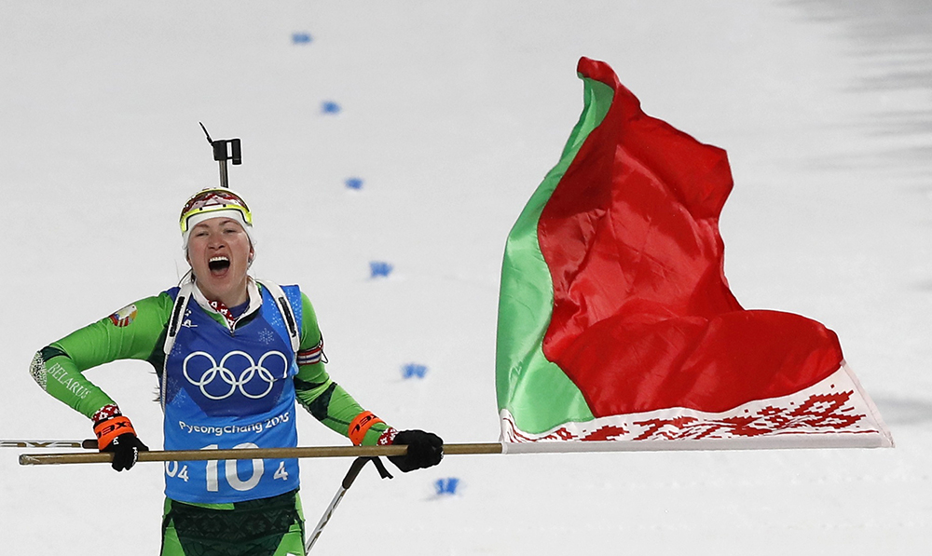
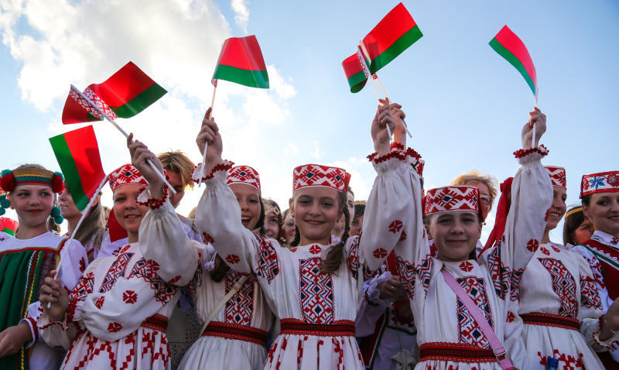

Slide 8
Где белоснежных птиц торжественный полёт,

Slide 9
Где аромат медовых вересковых трав,

Slide 10
Там сквозь берёзы пробивается восход.

Slide 11
Там спят туманы среди сосен и дубрав.

Slide 13
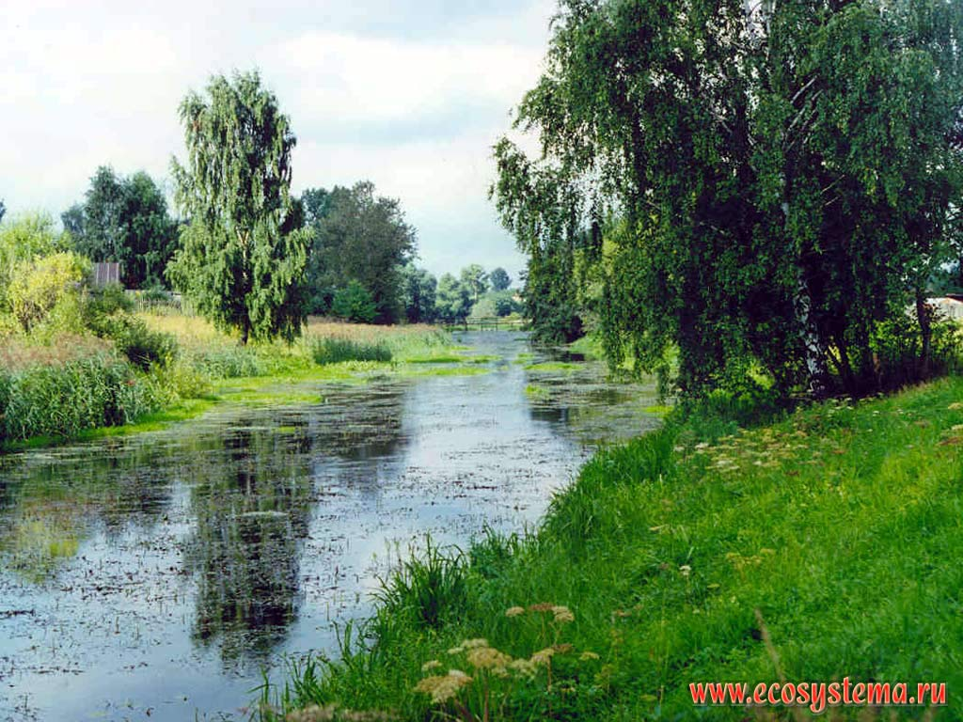
Журчит ручьями твоя ласковая речь.

Slide 15
Как мне нужна твоя божественная стать…

Slide 16
Через года клянусь любовь твою стеречь!

Slide 17
Как я хочу сейчас к ногам твоим припасть!

Slide 18
Ясная, светлая!

Slide 19
Чистая, нежная!

Slide 20
Белая, Белая Русь!

Slide 21
Засветло,

Slide 22
Затемно,

Slide 23
Буднично,

Slide 24
Празднично…

Slide 25
Лишь за тебя я молюсь!

Slide 27
Ты мне дорогу освещаешь в темноте,

Slide 28
Моей надежды путеводная звезда.

Slide 29
Ты любишь так,
Как любишь мать своих детей

Slide 30
Твоей любви я не забуду никогда!

Slide 31
Святую правду знают храмов купола…

Slide 32
Твои победы помнит лик
Святых икон.

Slide 33
Как в Беларуси зазвонят колокола,

Slide 34
В России слышен колокольный звон!

Slide 35
Ясная, светлая!

Slide 36
Чистая, нежная!

Slide 37
Белая, Белая Русь!

Slide 38
Засветло,

Slide 39
Затемно,

Slide 40
Буднично,

Slide 41
Празднично…

Slide 42
Лишь за тебя я молюсь!

Slide 43
Лишь за тебя я молюсь!

Slide 44
Лишь за тебя я молюсь!

Slide 45
Лишь за тебя я молюсь!

Slide 46
Лишь за тебя
я молюсь!

Slide 47
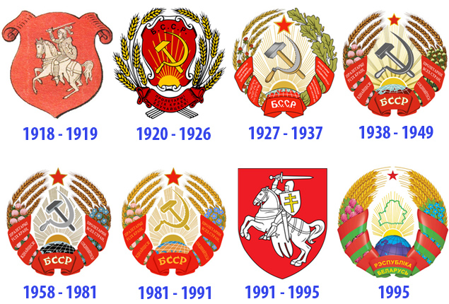

Slide 48
Зеленый контур – в золотых лучах восходящего солнца. Эта символика довольно проста: все свои помыслы граждане Беларуси устремляют к Отечеству – это наша земля. Мы сохраним ее в тех границах, в которых она нам передана предыдущими поколениями. Венок из колосьев, переплетающийся цветками клевера и льна – это символ памяти и нерасторжимой связи современников с предками. Венок, образованный из пучка ржи, с древних времен имел священный смысл для всех славянских народов, создавших на протяжении веков свою особую культуру. Славяне верили, что пучок или иной хлебный посыл – самый достойный способ обращения к божественным силам с просьбой о ниспослании или даровании нового урожая и процветания.

Slide 49
Клевер – символ связи с созидательным миром животных, для которых клевер – лучший корм. Лен – это хлопок севера, лен – символ преобразующей мощи труда, знак добра и достатка. Ниже контура границы Республики Беларусь помещен земной шар с восходящим над ним солнцем и золотыми лучами. Изображение земли и восходящего солнца – это два слоя символов жизни: Земля – основа всего живого, Солнце – источник жизни. Земной шар – это знак того, что Беларусь, являясь частью цивилизации, воспринимает все народы Земли как равноправных друзей и партнеров, готова с ними дружить и торговать. Земля в лучах солнца – вера в вечность жизни. Единение Земли и Солнца – главный знак жизни. В древних мифах человечества запечатлена эта символика. Красная звезда – пятиконечная звезда – символ человека и человечества, знак мужества и высоких помыслов. Пять лучей символизируют связь, дружбу людей всех пяти континентов Земли

Slide 51
Государственный гимн Республики Беларусь
Мы, беларусы — мірныя людзі, Сэрцам адданыя роднай зямлі, Шчыра сябруем, сілы гартуем
Мы ў працавітай, вольнай сям’і. Слаўся, зямлі нашай светлае імя, Слаўся, народаў братэрскі саюз!
Наша любімая маці-Радзіма,
Вечна жыві і квітней, Беларусь!

